Slide 1
4주차
운영체제 과제
20234014 컴퓨터 공학과 이은정

Slide 2
4-1.
시스템 콜의
목적은 무엇인가?

Slide 3
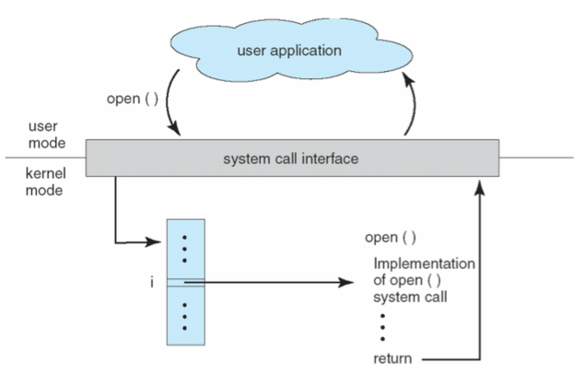
시스템 콜은 운영체제를 보호하기 위해, 운영체제 코드의 실행과 사용자 정의 코드의 실행을 구분한다.
이 때, 사용자 프로그램(프로세스)이 kernel mode에서만
실행 가능한 자원을 사용하려고 할 때, 자신을 대신해 운영체제가 대신 운영체제
코드작업을 운영하도록
요청하는 것을
시스템 콜이라고 한다.
  (호출 시, user mode->
  kernel mode->
  user mode로 전환)

Slide 4
4-2.
명령 인터프리터의
목적은 무엇인가?
통상 커널에 포함되지 않는 이유는 무엇인가?

Slide 5
명령 인터프리터는 사용자가 운영체제에 명령을 전달하고 시스템 콜을 사용할 수 있도록 하는 인터페이스 역할을 한다.
일종의 셸 프로그램으로, 사용자가 입력한 명령어를 해석하고 실행한다.
커널은 시스템의 핵심 기능을 담당하며 항상 메모리에
상주하는 반면, 명령 인터프리터는 사용자 공간에서 실행되는 일반 프로그램이기 때문에 일반적으로 커널에
포함되지 않는다.

Slide 6
4-3.
UNIX 시스템에서 새
프로세스를 시작하기 위해 명령
인터프리터나 셸에서 어떤
시스템 콜이 실행되어야 하는가?

Slide 7
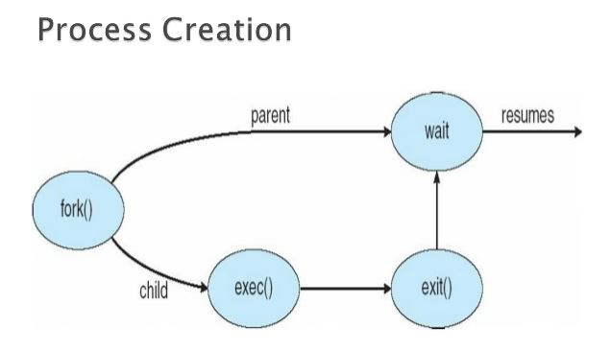
UNIX 시스템에서는 새로운 프로세스를 시작하기 위해 fork() 시스템 콜을 사용하여 현재 프로세스를 복제 후,
exec() 시스템 콜을 통해 새로운 프로그램을 해당 프로세스에 적재하여 실행한다.

Slide 8
4-4.
시스템 프로그램의
목적은 무엇인가?

Slide 9
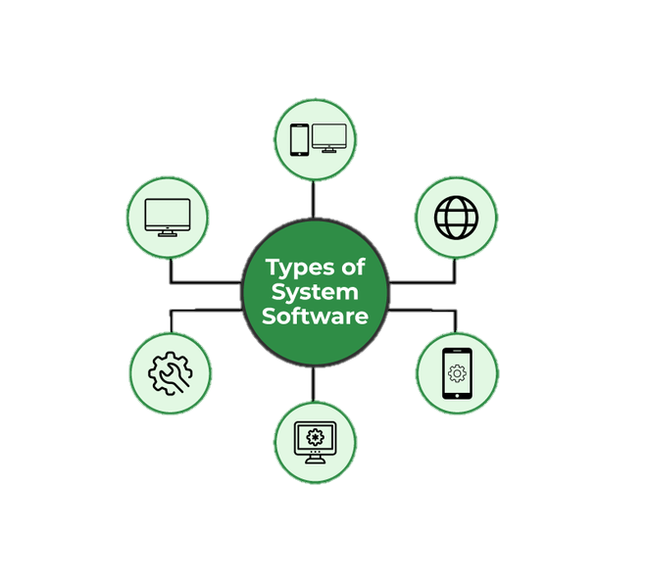
프로그램 개발과 실행을 위해 보다 편리한 환경을 제공하는 것을 목표로 하고 있다. 하드웨어에서 응용 프로그램을 원활하게 실행하기 위해서는 그것을 보다 쉽게 다룰 수 있는 중간 층이 필요한데 그것의 역할을 시스템 프로그램이 한다.
따라서 시스템 프로그램은 파일 관리, 상태 정보, 파일 변경 등 사용자가 시스템 콜을 더 쉽게 이용해
컴퓨터를 쉽게 다룰 수 있도록
하기 위해 존재한다.

Slide 10
4-5.
시스템 설계 시, 계층화된
접근 방식의주요
장점은무엇인가?
단점은 무엇인가?

Slide 11
단층 운영체제는 인터페이스와 기능 계층이 제대로 구분되지 않아 프로그램의 구현 및 확장, 유지 보수가 어려웠다.
이를 해결하기 위해 계층적 접근이라는 개념이 생겼다. 이는 운영체제를 여러 개의 계층으로 분할하는 것이다. 이 방식은 구현 및 확장, 유지 보수가 더 쉬워졌다는 이점을 가진다.
  만약 어떤 계층을 디버깅 하던 도중 오류가 발생했다면, 아래의 계층은 이미 모두 디버깅을 마쳐 오류가 발생하지 않았음을 알 수 있으므로 해당 층에서 오류가 발생했음을 알 수 있다.

Slide 12
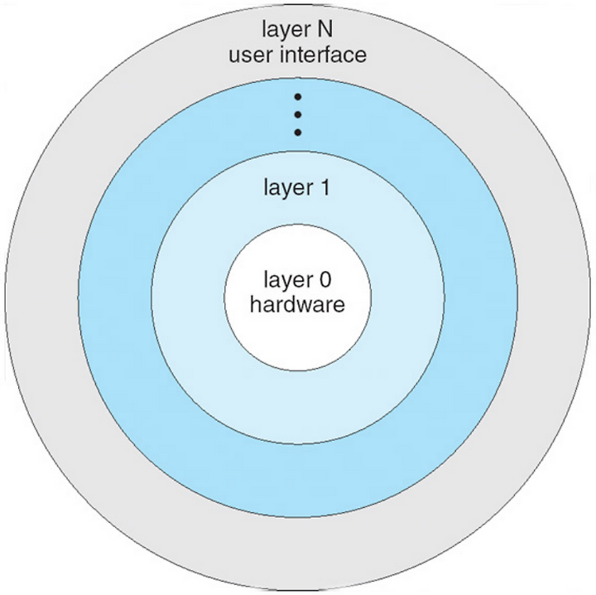
다만 이 방식은 n층-n-1층의 호출만이 가능하다.
따라서 여러 층을 관통해야 하는 명령어를 실행하는데
있어서는 큰 어려움을 가지고 있다.

Slide 13
4-6.
운영체제에서 제공하는 5가지 서비스를 나열하고, 각 서비스가 사용자에게 편의를
제공하는 방법을 설명하라.
사용자 수준 프로그램이
이러한 서비스를 제공할 수
없는 경우는 언제인가?

Slide 14
서비스 이름 | 서비스 제공 방법
프로세스 제어 | 실행 중인 프로그램 수행이 정상적 혹은 비정상적으로 멈출 수 있도록 하기 위해 중지 시스템 콜, 중지되었을 때 기존 프로그램의 메모리로 돌아가거나 혹은 새 프로세스를 실행할 때 필요한 프로세스 생성 시스템 콜, 프로그램이 끝날 때까지 기다리기 기능을 수행하는 시스템 콜 등을 실행한다.
파일 조작 | 사용자가 파일을 생성, 삭제, 열기 및 닫기를 자유롭게 할 수 있다. 이는 사용자가 직접 메모리 위치를 지정하지 않고도 이루어진다. 또한, 사용자는 자유롭게 파일을 읽고 쓰고 변경할 수 있다. 또한 기존 파일을 복사하거나 이동을 하는 기능 또한 제공한다.
장치 조작 | 하드웨어에 저장된 데이터, 혹은 입출력 장치를 조작하는데 사용된다. 메모리에 저장된 데이터를 불러오거나, 키보드 혹은 마우스로 입력한 데이터를 입력 받아 사용할 수 있게 한다.
정보 유지, 보수 | 컴퓨터 시스템 내에서 현재 시간 인식, 혹은 heap 메모리 등을 관리한다. 또한 디버깅을 하는 데 있어,모든 명령어를 실행하는 것이 아닌 한 줄 실행 기능 또한 이 서비스에서 제공한다.
통신&보호 | 개별 프로세스가 동일 메모리를 사용하거나 프로세스 간 통신이 필요할 때, 혹은 프로세스에서 시스템 콜을 호출할 때 이를 전달하기 위한 기능이다. 이는 시스템이 자원에 대한 무분별한 접근을 방지하기 위해 필요하다. 따라서, 함부로 접근하는 것을 방지하기 위해 접근권한 등과 같은 보호 기능을 통해 통신을 보호할 수 있다.
이러한 서비스는 커널 모드에서만 동작할 수 있으며, 사용자 수준 프로그램은 시스템 자원 보호 및 안정성 확보가 필요할 때 직접 기능 제공을 하지 않는다.

Slide 15
4-7.
일부 시스템은 운영체제를
펌웨어에 저장하고,
다른 시스템은 디스크에
저장하는 이유는 무엇인가?

Slide 16
운영체제가 펌웨어(ex: ROM)에 저장되는 경우:
즉시 실행 가능하도록 하기 위함이며, 내장 시스템이나
임베디드 시스템에서 주로 사용된다.
    BIOS에서 부트 로더가 실행된다.
일반적인 컴퓨터에서는 OS가 디스크에 저장되고, 부팅 시
메모리로 적재된다. 이는 운영체제를 쉽게 업데이트하거나
수정할 수 있게 하기 위해서이다. 디스크 기반 저장 방식은
대용량 저장이 가능하다는 장점을 가지고 있다.
따라서 위 조건에 따라 시스템은 2가지 위치에 저장이 된다.

Slide 17
4-8.
부팅할 운영체제를 선택할 수 있도록 시스템을 설계하는
방법은 무엇인가?
부트스트랩 프로그램이
해야 할 일은 무엇인가?

Slide 18
가장 기본적으로 컴퓨터 시스템에 설치된 운영체제를 실행하고 나면, 해당 운영체제가 컴퓨터 실행 시 마다 실행된다.
이 때에 새 운영체제를 추가하기 위해서는 시스템 운영체제 구축 및 컴파일 이후 부팅을 할 수 있다.
이 과정에서 새 운영체제를 사용하기 위해 부팅 기능을 사용할 수 있다. 부트 스트랩에서는 부트 로더가 커널에 메모리를 적재한 이후, 하드웨어 초기화 과정을 거쳐 시스템을 마운트 한다.
따라서, 부트 스트랩은 새로운 운영체제를 선정하고 해당 운영체제가 마운트 되도록 선택해주는 역할을 한다.

